Slide 1


Sistema Fleet – Gerenciador de Frotas
Trabalho Final – Banco de Dados I
José Henn
Josué Borges
Luiz Triches
3ª Fase – Ciência da Computação
São Miguel do Oeste, Julho de 2025

Slide 2
Sobre o Sistema
Objetivo:
Desenvolver um sistema de gerenciamento de frota.
Funcionalidades principais:
Gerenciar veículos, motoristas, manutenções, viagens, abastecimentos e cargas.
Aplicação pratica:
Controle de custos operacionais, histórico de viagens e manutenção de frota.

Slide 3
Ferramentas Utilizadas
Visual Paradigm: Modelagem do banco de dados (MER).
DBeaver: Gerenciamento do banco de dados PostgreSQL (criação das tabelas, execução dos scripts SQL e consultas).
PostgreSQL: Banco de dados utilizado para armazenar as informações.
SQL: Uso de comandos:
DDL (Data Definition Language): CREATE TABLE, ALTER TABLE.
DML (Data Manipulation Language): INSERT INTO.
SELECT com JOIN, GROUP BY, HAVING, ORDER BY, WHERE.

Slide 4
Modelo Entidade-Relacionamento (MER)
Diagrama ER desenvolvido no Visual Paradigm.
Tabelas principais: empresa, motorista, veiculo, manutencao, abastecimento, viagem, carga, doc_viagem.
Relações bem definidas com chaves primárias e chaves estrangeiras.

Slide 5
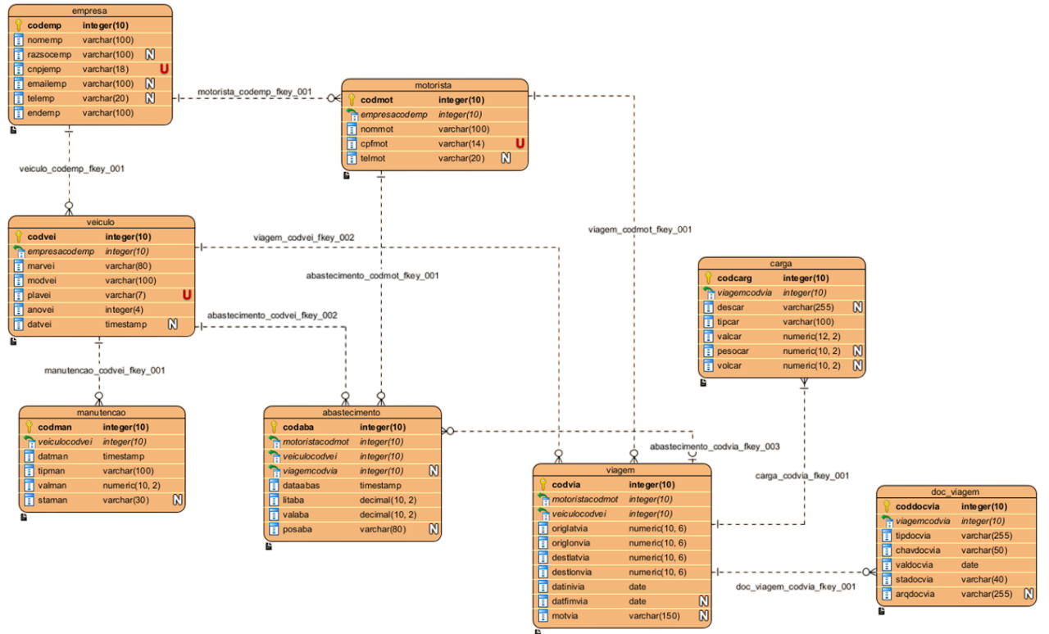
Modelo Entidade-Relacionamento (MER)

Slide 6
Estrutura das Tabelas
empresa: nome, razão social, CNPJ, e-mail, telefone, endereço
veiculo: marca, modelo, placa, ano, data de compra.
motorista: nome, CPF, telefone.
manutencao: data, tipo, custo, status.
abastecimento: data, litros, valor, posto, motorista e veículo.
viagem: origem, destino, datas, motivo.
carga: tipo, peso, valor.
doc_viagem: documentos associados à viagem.

Slide 7
Inserção de Dados
Populamos o banco com dados de exemplo:
1 empresa fictícia: TransLog
3 motoristas
5 veículos
manutenções e abastecimentos
3 viagens
Comandos utilizados: INSERT INTO

Slide 8
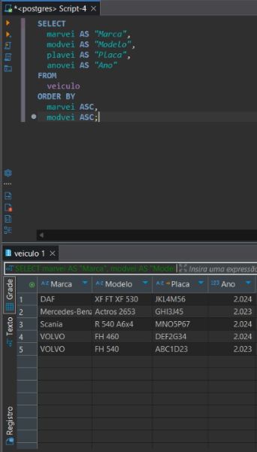
Relatório 1: Veículos da Frota
Objetivo: Listar todos os veículos cadastrados.
🔍 Técnica: SELECT e ORDER BY.
📝 Ordenação por marca e modelo.

Slide 9
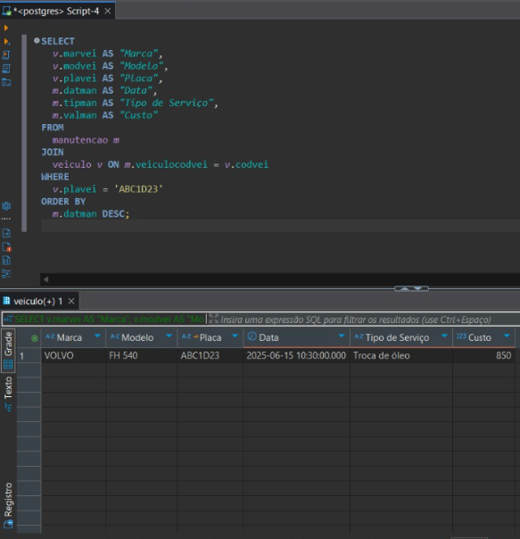
Relatório 2: Manutenções por Veículo
Objetivo: Exibir manutenções de um veículo específico.
🔍 Técnica: JOIN, WHERE, ORDER BY.
📝 Resultado ordenado da manutenção mais recente para a mais antiga.

Slide 10
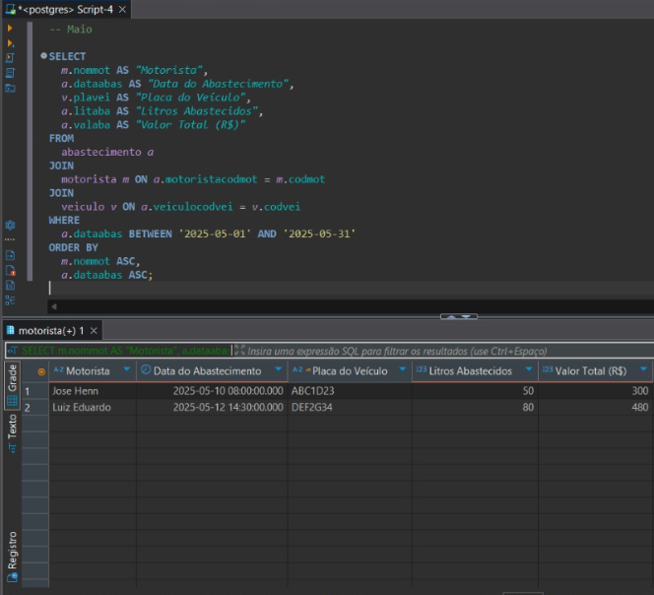
Relatório 3: Abastecimentos por Motorista
Objetivo: Listar abastecimentos feitos por motorista em um período.
🔍 Técnica: JOIN, WHERE com intervalo de datas.
📝 Litros abastecidos, valor e veículo usado.

Slide 11
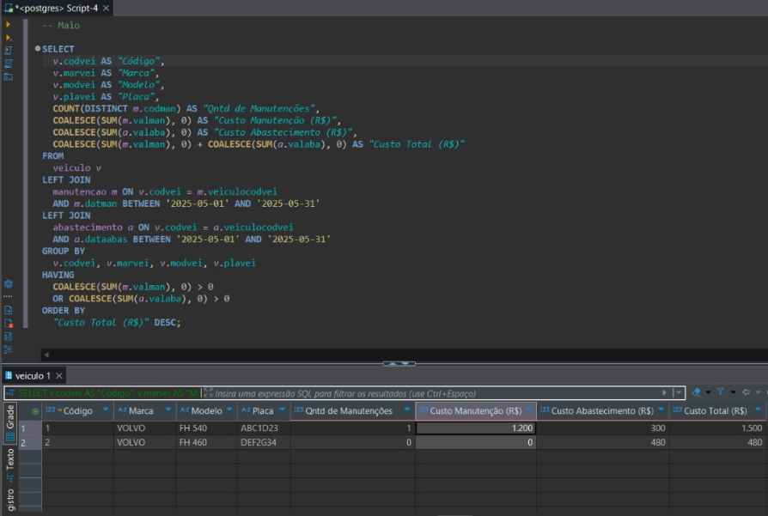
Resumo de Custos Operacionais
Objetivo: Calcular custo total por veículo (manutenção + abastecimento).
🔍 Técnica: JOIN, GROUP BY, SUM, HAVING, ORDER BY.
📝 Exibir apenas veículos com pelo menos 1 custo registrado.

Slide 12
Conclusão
O Fleet é um sistema em desenvolvimento que atende requisitos reais de uma empresa de transporte.
Já contempla funcionalidades essenciais como cadastro e controle de veículos, motoristas, manutenções e abastecimentos.
Ainda há espaço para melhorias e novas funcionalidades, como controle de rotas, alertas de manutenção e painel gerencial.
O projeto foi uma excelente oportunidade para aplicar os conceitos aprendidos em Banco de Dados, integrando teoria e prática.

